Slide 1

Iskolai projekt: heble
Healthy body lifestyle entertainment

Slide 2

Csapatunk tagjai
Dakos János Bence, Frontend fejlesztés
Fodor Gergő,
Frontend fejlesztés
Sedlák Patrik András, Backend fejlesztés

Slide 3



Használt technológiák
Frontend: Angular 19
Backend: NodeJS
Csomagok: argon2, bcrypt, bcryptjs, cors, dotenv, express, express-validator, mysql2, nodemon, sequelize
Adatbázis: MySQL (MariaDB) [XAMPP]

Slide 4
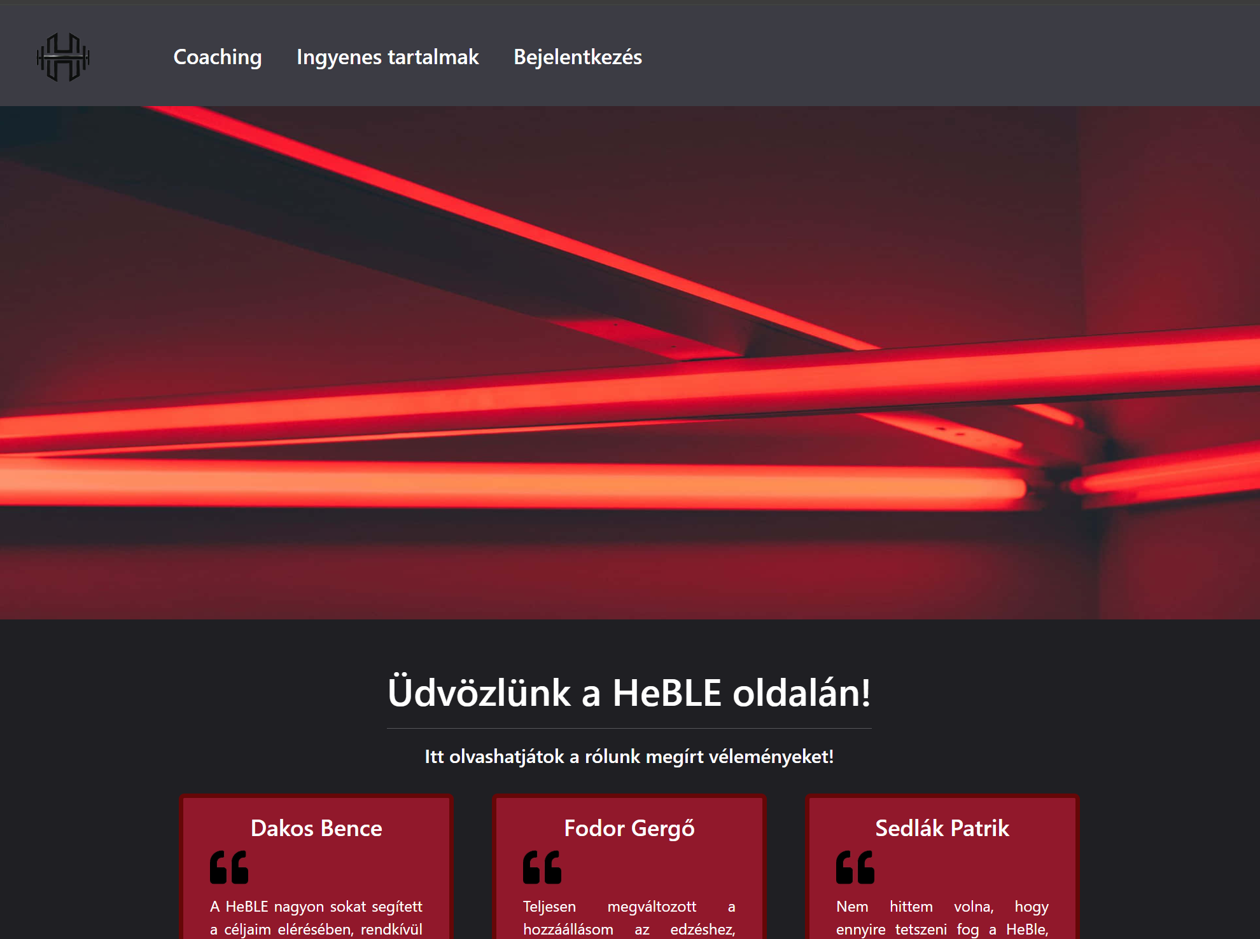
gERGŐ munkája
Frontend:
A fejlesztői környezet Visual Studio Code volt, az iskolai tanulmányaink során végig ezt használtuk, így egy ezt ismertük a legjobban.
A keretrendszer pedig Angular. (19-es verzió)

Slide 5
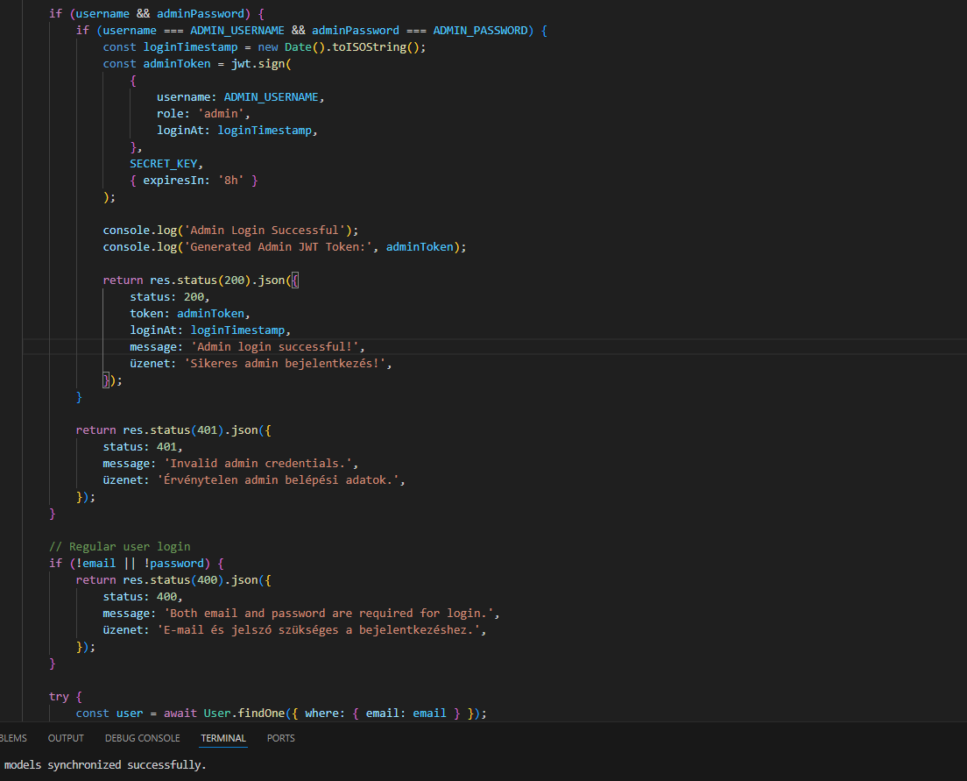
Patrik munkája
Backend:
A fejlesztői környezet továbbra is Visual Studio Code, és a szerver futtatási környezete a projektmunkához a Node.JS.
Különböző létező csomagokat (mások által létrehozott és fejlesztett) használtunk a projektünk elkészítéséhez.

Slide 6


Bence munkája
DESIGN
LOGO DESIGN
Képtervezéshez és szerkesztéshez
használt szoftverek: Adobe Photoshop és Canva
BANNER DESIGN

Slide 7
Alkalmazás funkciói
Felhasználók regisztrálása és bejelentkezése
Felhasználók edzésének nyomon követése
Javaslatok és tanácsok egy egészségesebb életmódhoz (étkezés, edzés tippek…)
Pontok gyűjtése az edzések alapján
Ezzel fejlődhetnek a felhasználók, amelyek után különböző jutalmakhoz juthatnak és teljesítményeket érhetnek el.

Slide 8

Köszönjük a figyelmet!
Dakos jános bence
Fodor gergő
Sedlák patrik andrás

